Slide 1
​ ​ МИНИСТЕРСТВО НАУКИ И ВЫСШЕГО ОБРАЗОВАНИЯ​ РОССИЙСКОЙ ФЕДЕРАЦИИ​ Федеральное государственное бюджетное образовательное учреждение ​ высшего образования​ «КАЗАНСКИЙ ГОСУДАРСТВЕННЫЙЭНЕРГЕТИЧЕСКИЙ УНИВЕРСИТЕТ»​
Отчётная работа по дисциплине​ «Ихтиопатология»​ На тему: «Бактериальные болезни рыб»​
​ ​
​
Выполнил: Алиев Р.Р.​
Группа ЗАВБ -1-19​
Проверила: Говоркова Л.Д.
​
​
​
​
Казань, 2022

Slide 2
Бактериальные болезни
Болезни, вызываемые грамотрицательными оксидазоположительными бактериями
Фурункулез – возбудитель Aeromonas salmonicida, высококонтагеозное заболевание. Клиническая картина – септицемия и образование под кожей флюктуирующих опухолей – фурункулов. При обнаружении в хозяйстве устанавливают карантин.
Эритродерматит карпа – возбудитель Aeromonas salmonicida subsp. аchromogenes. Болезнь характеризуется обширными поверхностными повреждениями

Slide 3
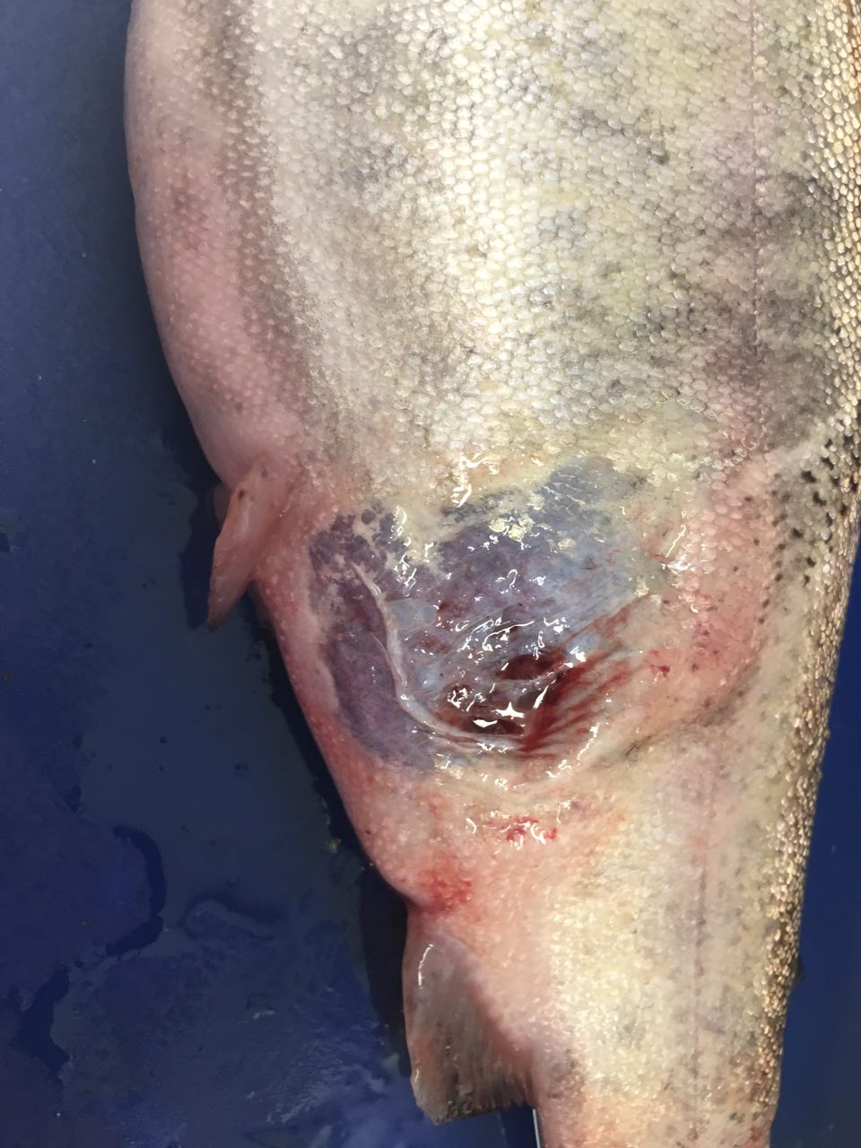
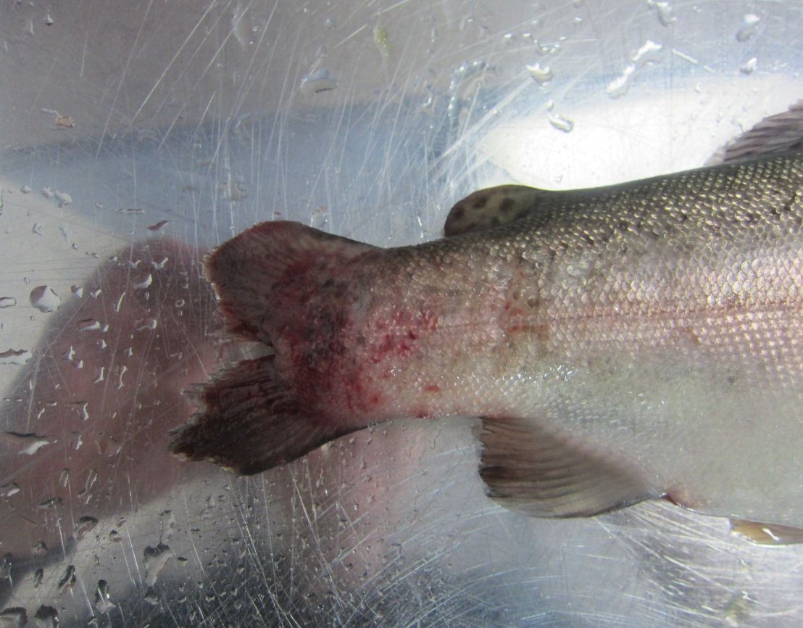
Аэромоноз лососевых
Возбудитель – Aeromonas hydrophila

Slide 4
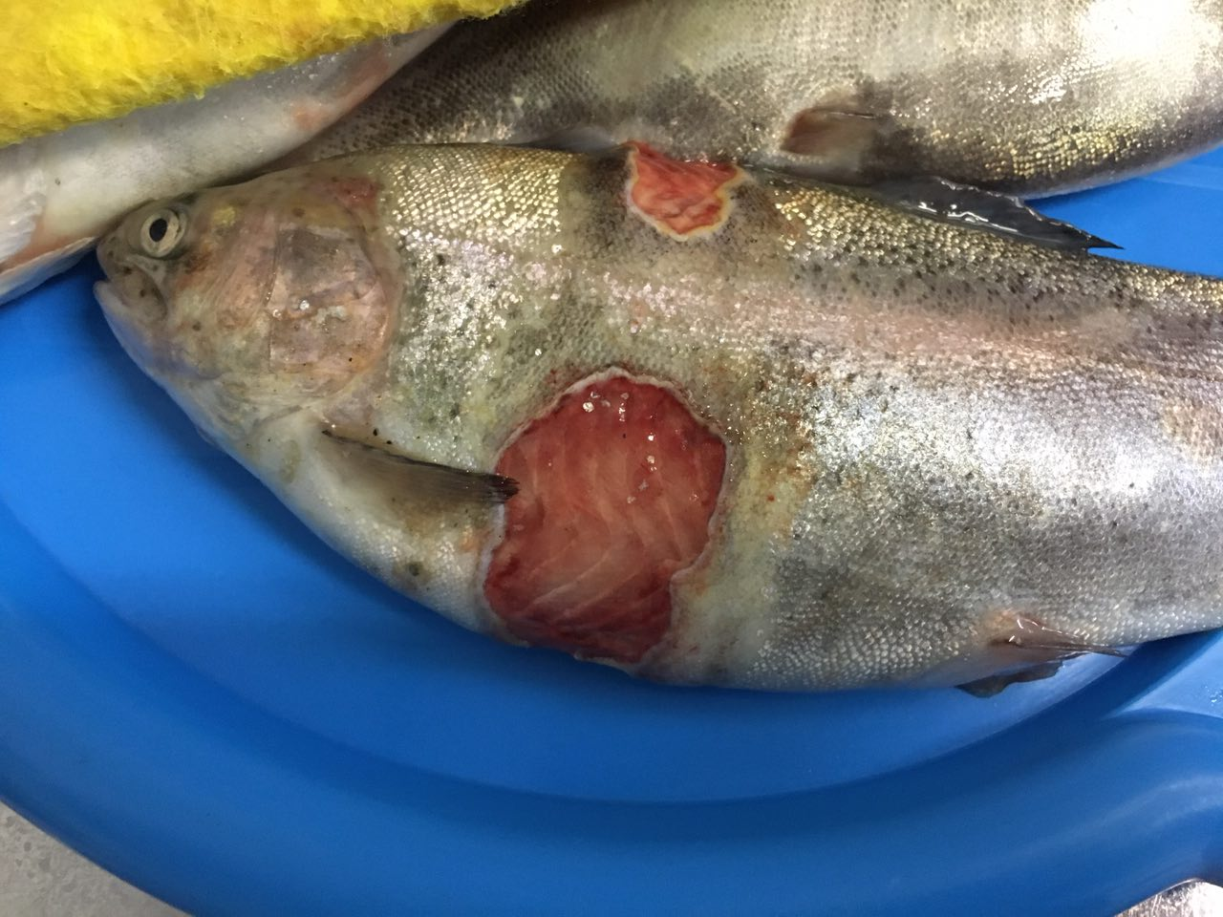
Псевдомоноз
Возбудитель – Pseudomonas fluorescens

Slide 5
Другие болезни, вызываемые псевдомонадами
Псевдомоноз карпа - возбудитель Aeromonas salmonicida, A. Puntida. Клинические признаки – септицемия, кровоизлияния у основания плавников.
Красная болезнь угря - возбудитель Aeromonas aureofaciens, A. anguilliseptica. На коже и в мускулатуре развиваются язвы.
Пятнистая болезнь щуки, сига, карповых и окуневых. Некроз на поверхности тела
Аэромонадная болезнь желтого окуня.
Бактериальная плавниковая гниль у карповых, лососевых и аквариумных рыб. Клинические признаки – прогрессирующие эрозии и разрушение плавника.

Slide 6
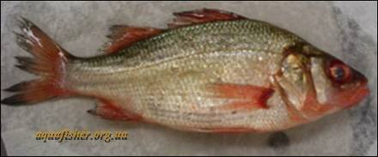
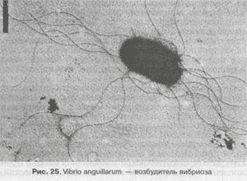
Вибриоз – заболевание лососевых, угрей и других видов рыб при выращивании в морской и солоноватой воде.
Возбудитель – Vibrio anguillarum, V. parahaemolyticus.
Клиника – кровоизлияния во внутренних органах и мышцах, образование язв на поверхности тела, разрушение плавников

Slide 7
Болезни, вызываемые энтеробактериями
Энтеробакетерии (Proteus, Klebsiella, Citobacter, Enterobacter) чаще всего становятся причиной вспышек заболеваний в связи с загрязнением воды и снижением резистентности рыб.
Протеоз – возбудители бактерии из семейства Proteus. Клинические признаки – геморрагическое воспаление.
Эдвардсиеллез – заболевание канального сома и угря. Возбудитель - Edwardsiella tarda, . Клинические признаки – септический энтерит и нейрогенная форма (сом), поражение почек, печени и язвенные поражения (угорь)
Бактериальная геморрагическая септицемия – полиэтиологическое заболевание. Поражает рыб всех видов. Вызывается энтеробактериями, аэромонадами, псевдомомнадами, флавобактериями.

Slide 8
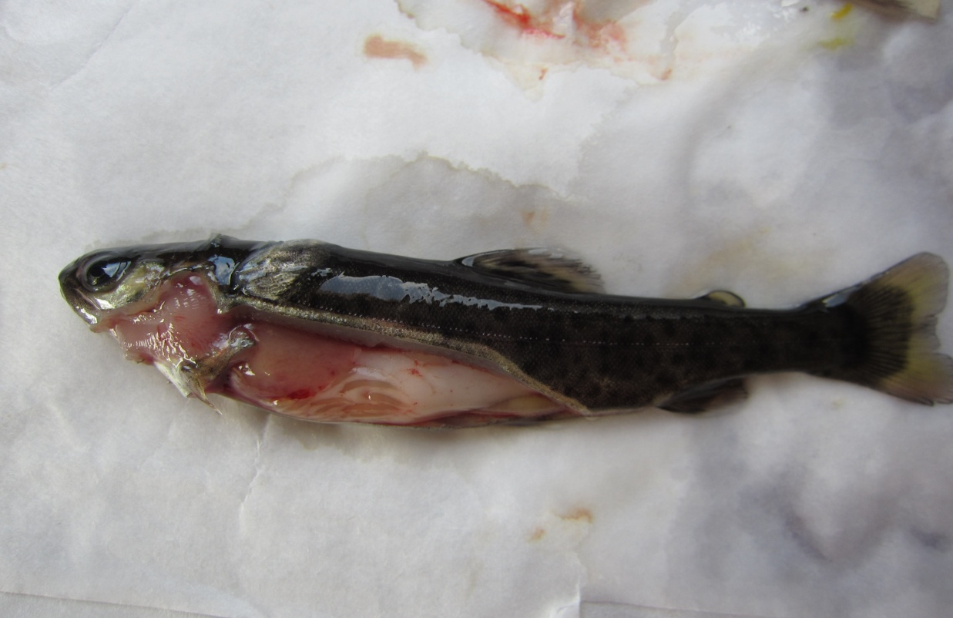
Йерсениоз – септическое заболевание лососевых рыб
Возбудитель – Yersinia ruckeri
Клинические признаки – воспаление эрозии во рту, на жаберных крышках и у основания лучей плавников. Гиперемия брюшной стенки и жировой ткани.

Slide 9
Болезни, вызываемые миксобактериями
Флексибактериоз («серое седло»), поражает поверхность тела, плавники и жабры лососевых рыб. Характерный признак – некроз спинного плавника. Возбудитель – Flexibacter columnaris.
Бактериальное холодноводное заболевание наблюдается у лососевых рыб при искусственном выращивании. Возбудитель – Cytochaga psychrophila. Клиника разнообразна. Наиболее опасным, способным вызывать массовую гибель молоди радужной форели, является «синдром молоди форели» (RTFS). «Синдром молоди форели» (RTFS) опасен для садковых хозяйств и для УЗВ. В УЗВ это заболевание развивается на фоне токсикоза, вызванного органическим загрязнением. У форели в садках наблюдали мышечный миозит и некротический склероз.Чаще всего у лососевых развивается некроз хвостового стебля, на пораженной ткани – характерный желтый пигмент. Бактериальное холодноводное заболевание чаще всего наблюдается в хронической форме.
Жаберное бактериальное заболевание встречается у лососевых и карповых рыб. Возбудитель - Flexibacter branchiophila. Развитию болезни способствует органическое загрязнение воды. Сильнее всего поражается молодь, в возрасте 2,0 - 2,5 месяца, с навеской 0,3 – 0,5 г.
Солоноватоводный миксобактериоз – наблюдается у молоди лососевых при выращивании в морской воде. Выделены бактерии рода Sporocytochaga.

Slide 10
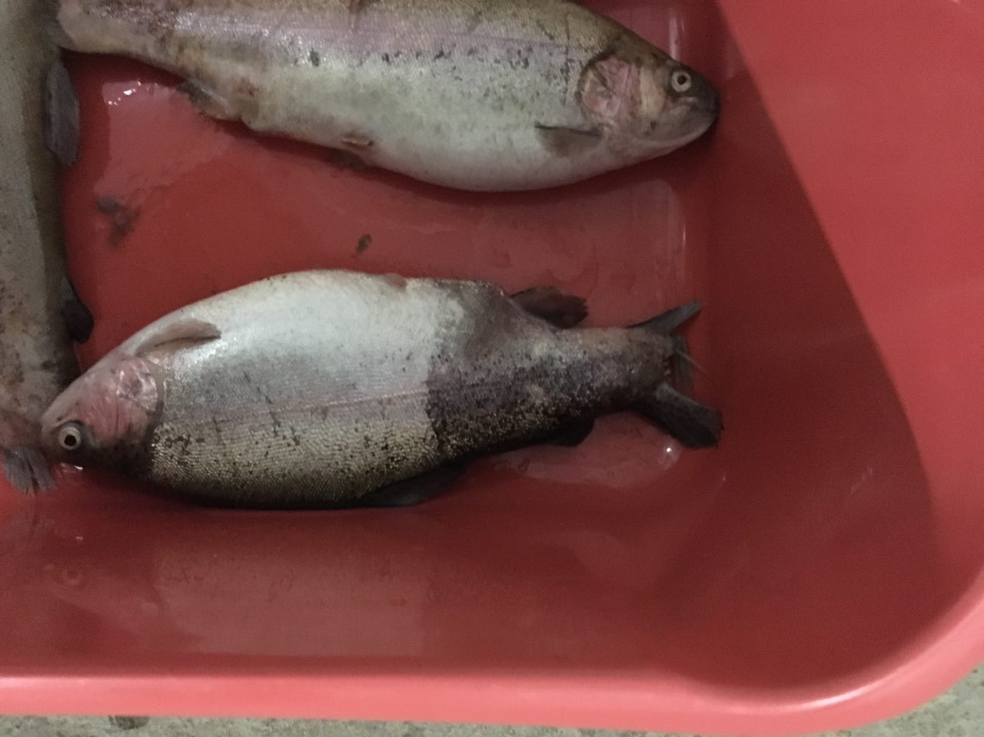
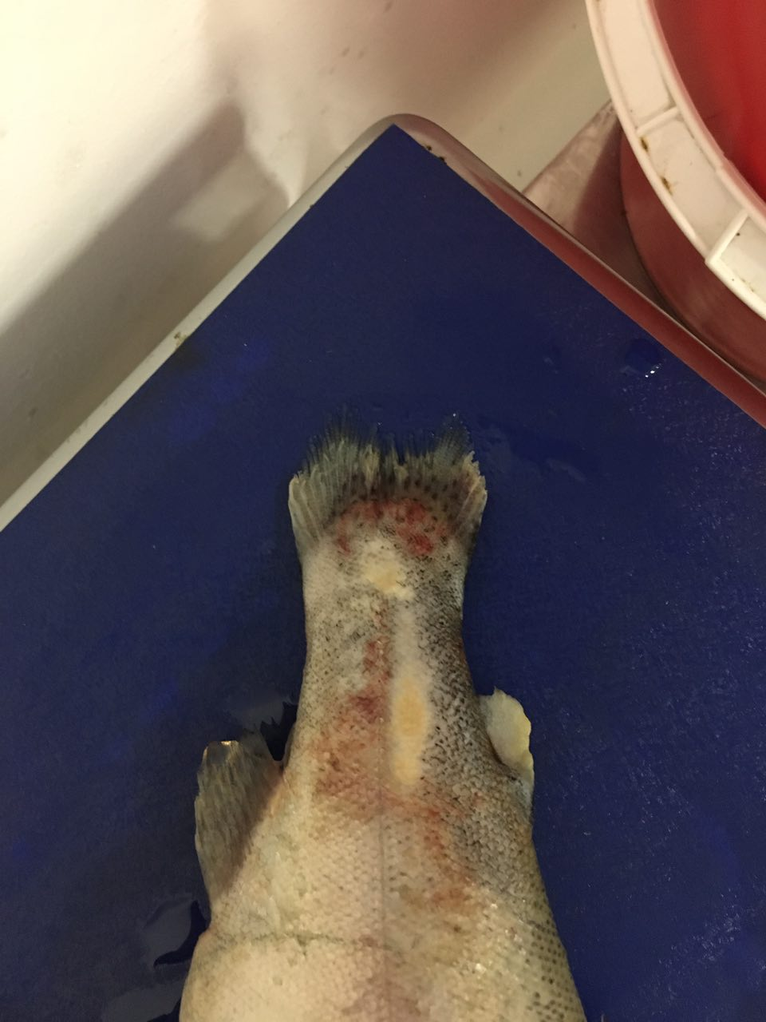
Бактериальное холодноводное заболевание
Возбудитель - Cytochaga psychrophila

Slide 11
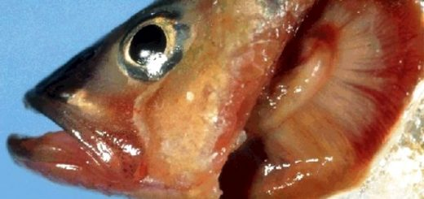
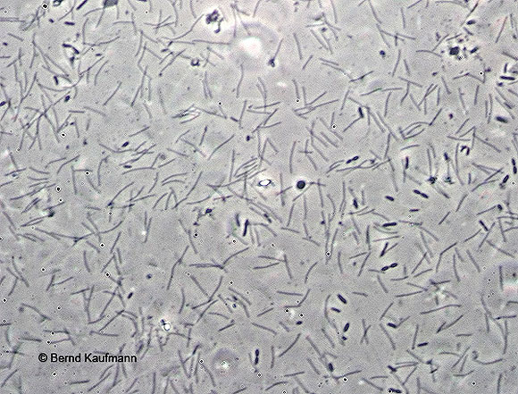
Жаберное бактериальное заболевание
Возбудитель - Flexibacter branchiophila.

Slide 12
Болезни, вызываемые грамположительными бактериями
Бактериальная почечная болезнь (БПБ) – одна из самых серьезных инфекций лососевых рыб. Возбудитель – Renibacterium salmoninarum. Клинические признаки – гнойные поражения в почках, образование под кожей вздутий с гнойным содержимым. Развивается хроническая бактериемия.
Микобактериоз – системное заболевание пресноводных, морских и аквариумных рыб. Возбудитель – Micobacterium marinum, M. piscium и т. д. В почках, печени, селезенке образуются гранулемы.
Эпителицестиоз (мукофилез) – редкое заболевание карпа. Возбудитель – организм, представляющих одну клетку хозяина, внутри которой находится множество включений прокариотной природы, сходных с хламидиями и риккетсиями. Клинические признаки - поражение жабр, в которых обнаруживают большое количество мелких белых круглых цист.

Slide 13
Стрептококкоз – заболевание морских и пресноводных рыб, опасен для лососевых. Характерные клинические признаки – экзофтальмия (до выпадения глаз), поражение головного мозга (гиперемия, внутричерепной экссудат)
Возбудитель – Streptococcus sp.

